Slide 1
Муниципальное бюджетное дошкольное образовательное учреждение
Ермаковский детский сад №1 комбинированного вида «Ромашка»
сохранение и укрепление физического и психического здоровья детей путем внедрения здоровьесберегающих технологий.
Старший воспитатель Е.Н. Зиновьева

Slide 2
«Здоровье – это состояние полного физического, психического, социального благополучия».

Slide 3
компоненты здоровья
Соматическое здоровье — текущее состояние органов и систем организма человека, основу которого составляет биологическая программа индивидуального развития.
Физическое здоровье — уровень роста и развития органов и систем организма.
Психическое здоровье — состояние психической сферы, основу которой составляет состояние общего душевного комфорта.

Slide 4
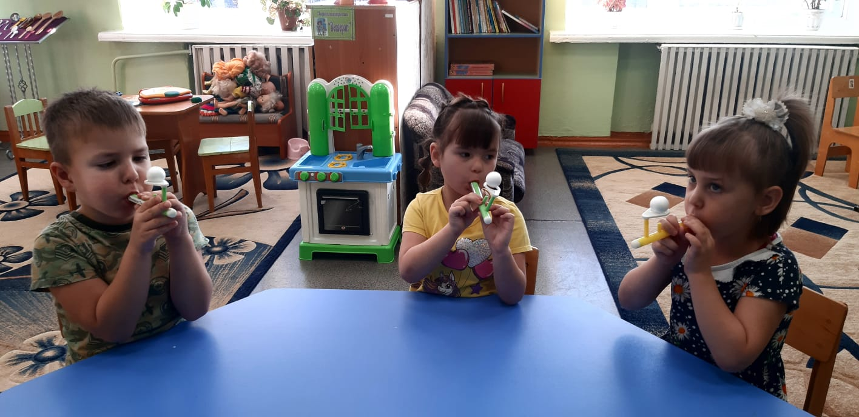
Здоровьесберегающие технологии
Технологии сохранения и стимулирования здоровья
Гимнастика для глаз
Гимнастика дыхательная

Slide 5
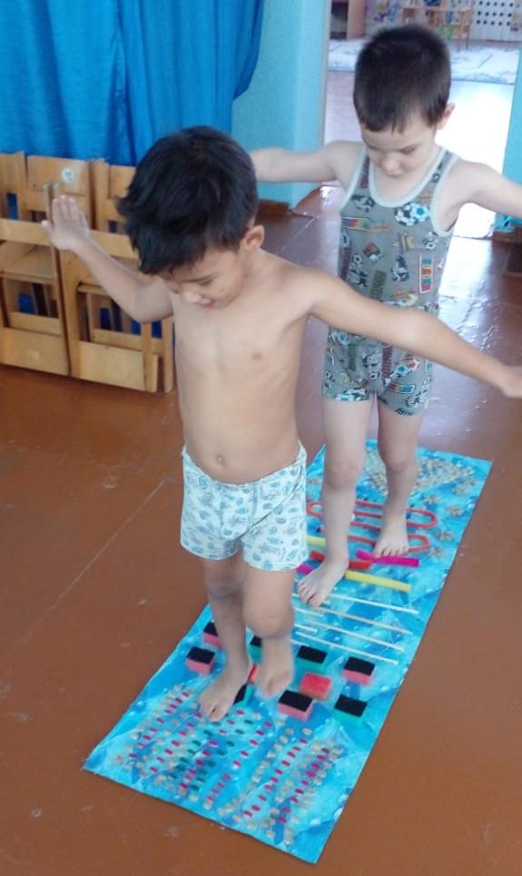
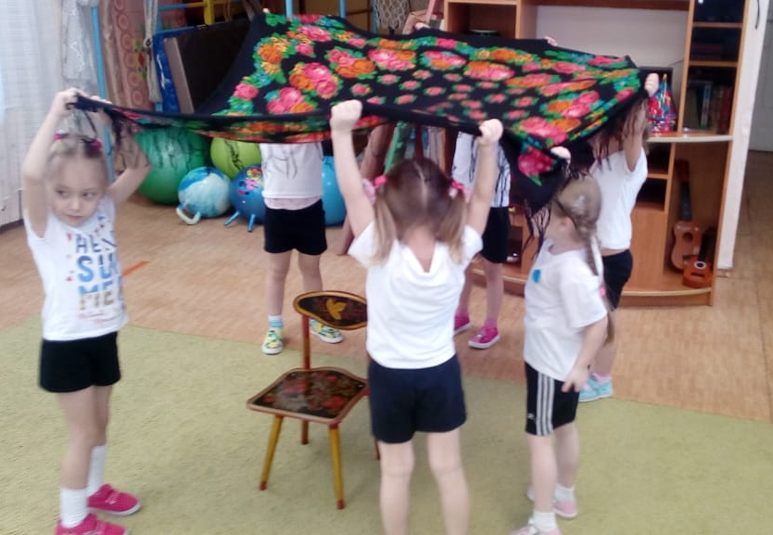
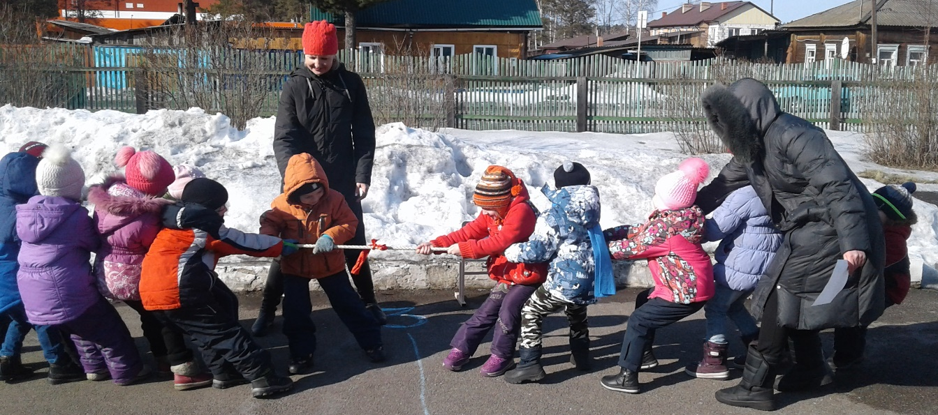
Гимнастика ортопедическая
Подвижные и спортивные игры

Slide 6
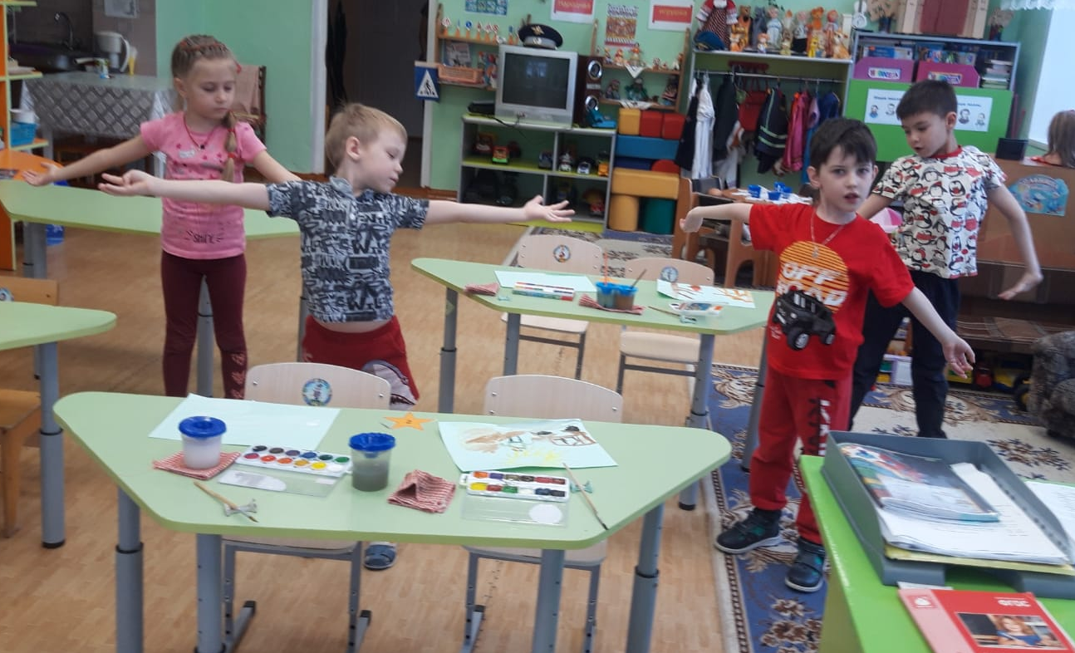
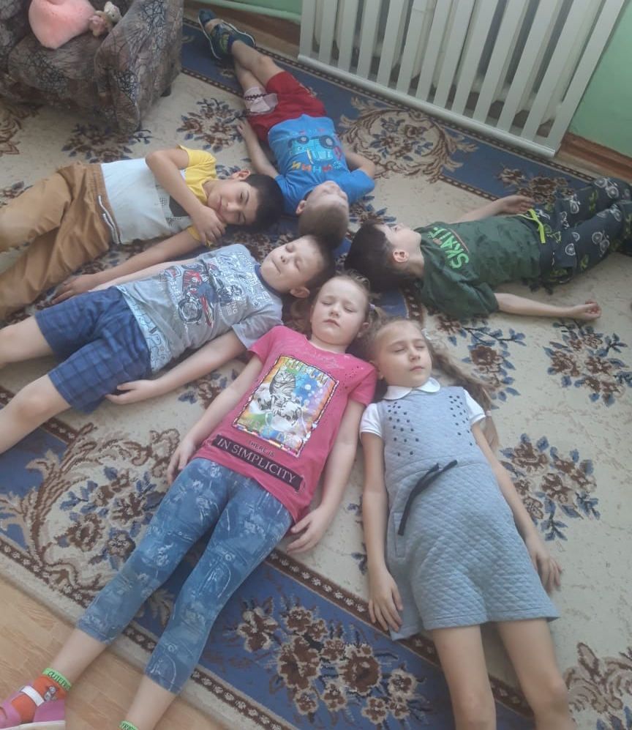
Динамические паузы
Стретчинг
Гимнастика корригирующая
Релаксация
Гимнастика бодрящая

Slide 7
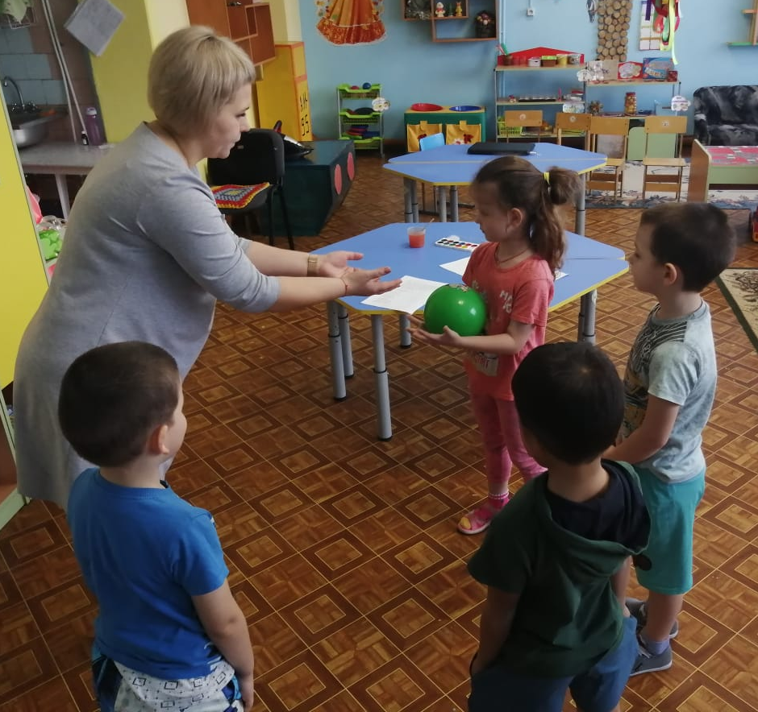
Технологии обучения здоровому образу жизни
Физкультурное занятие
Коммуникативные игры
Самомассаж

Slide 8
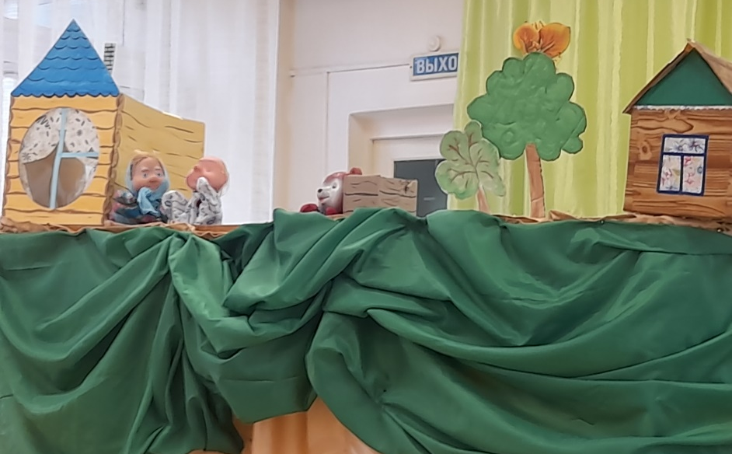
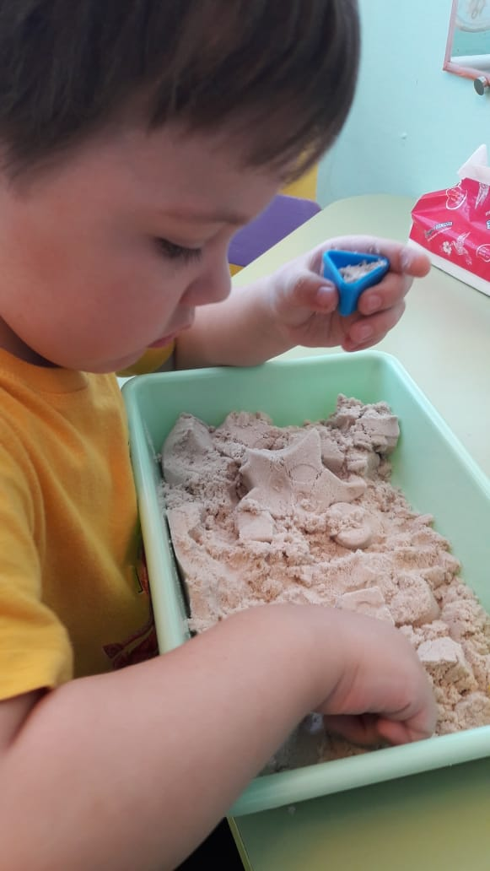
Коррекционные технологии
Сказкотерапия
Технологии воздействия цветом
Арттерапия
Логопедическая ритмика

